Slide 1

Exposé zur Abschlussarbeit am LG Kooperative Systeme der FernUniversität in Hagen
Informatik Bachelor of Science
Ricardo Stolzlechner
9463470
YReduxSocket
Optimierung der Entwicklung von Webanwendungen mit zentralem Datenstore und WebSocket Kommunikation
[Abb. 1]: Quelle: https://www.pexels.com/photo/blur-business-close-up-code-270557/ (abgerufen am: 30.09.23)

Slide 2
Problemstellung
⟶ Webanwendungen mit Redux Store und WebSocket Kommunikation
⟶ Aufwand für neuer Funktionalität bzgl. Datenanpassung minimieren
⟶ YReduxSocket
⟶ Aufgabenstellung
⟶ Generische Konzeption und Spezifikation
⟶ Recherche und Vergleich von Alternativen
⟶ Implementierung und Tests
Exposé zur Abschlussarbeit am LG Kooperative Systeme der FernUniversität in Hagen - Informatik Bachelor of Science - Ricardo Stolzlechner - 9463470

Slide 3
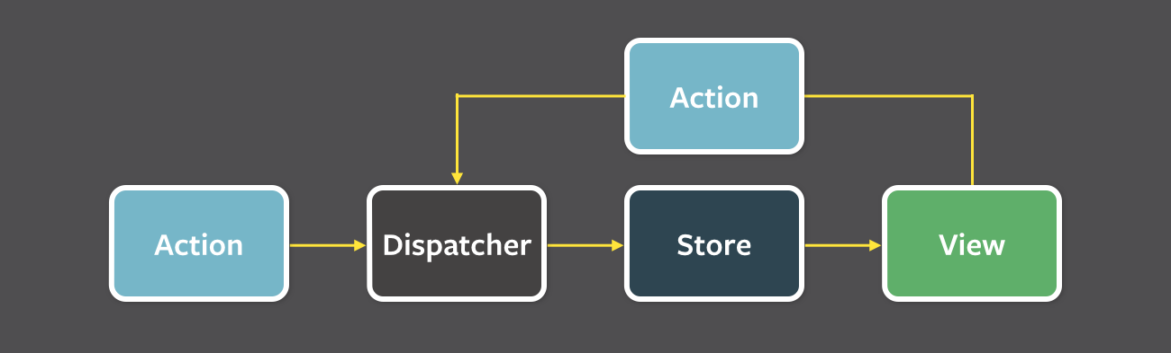
Flux pattern
[Far17, S. 32]
⟶ CRUD Operationen immer nur in eine Richtung
⟶ State nicht direkt manipulieren (senden einer Action)
⟶ Nach Aktualisierung sollte View neu rendern
[Abb. 2] Quelle: https://github.com/facebookarchive/flux/blob/main/examples/flux-concepts/flux-simple-f8-diagram-with-client-action-1300w.png (abgerufen am: 02.10.23)
Exposé zur Abschlussarbeit am LG Kooperative Systeme der FernUniversität in Hagen - Informatik Bachelor of Science - Ricardo Stolzlechner - 9463470

Slide 4
Redux basierter Datenstore
[Far17, S. 35-38]
⟶ Store
⟶ Single source of truth
⟶ subscribe (Benachrichtigung bei Updates)
⟶ dispatch (Aufforderung zur State Aktualisierung)
⟶ Reducer
⟶ pure function
⟶ zwei Argumente: vorherigen State und Action
⟶ Returnwert: neue State
⟶ Action
⟶ Datenstruktur: type und payload
Exposé zur Abschlussarbeit am LG Kooperative Systeme der FernUniversität in Hagen - Informatik Bachelor of Science - Ricardo Stolzlechner - 9463470

Slide 5
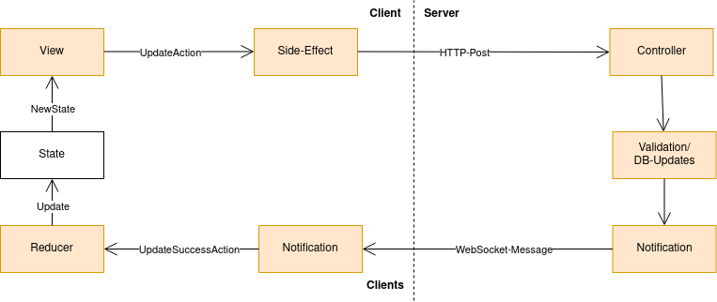
Redux und WebSocket: herkömmlicher Ansatz
Abb 3. Redux und WebSocket: herkömmlicher Ansatz
Exposé zur Abschlussarbeit am LG Kooperative Systeme der FernUniversität in Hagen - Informatik Bachelor of Science - Ricardo Stolzlechner - 9463470

Slide 6
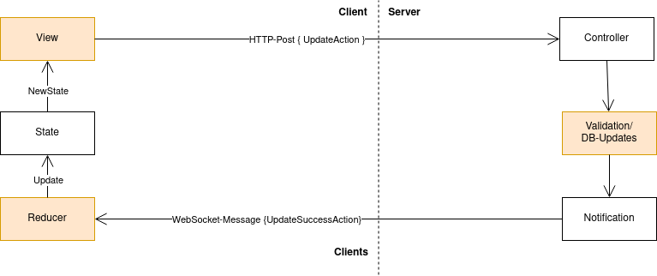
YReduxSocket
Abb 4. YReduxSocket
Exposé zur Abschlussarbeit am LG Kooperative Systeme der FernUniversität in Hagen - Informatik Bachelor of Science - Ricardo Stolzlechner - 9463470

Slide 7
Konsistenzverhalten
⟶ Redux Store: alle Komponenten haben konsistente Daten (am selben Client)
⟶ Wirkliche Warheit liegt aber an Server Datenbank
⟶ R-W und W-W Konflikte: eventual consistency
[TS08, S. 319 ff.]
⟶ Stärkere Konsistenz notwendig: Algorithmus von Marijn Haverbeke
[Hav15]
⟶ Actions mit Versionsnummern
⟶ Fall A: Versionsnummern stimmen überein
⟶ Fall B: Versionsnummern stimmen nicht überein
Expos´e zur Abschlussarbeit am LG Kooperative Systeme der FernUniversität in Hagen - Informatik Bachelor of Science - Ricardo Stolzlechner - 9463470

Slide 8
Offene Fragen
⟶ Haben Sie noch Fragen?
⟶ Meine Fragen
⟶ Vorgaben bzgl. Latex (book, Zeilenabstand, Titelblatt, ...)
⟶ Vorgaben bzgl. Präsentation (Layout, Zititationen)
⟶ Anmeldung beim Prüfungsamt
⟶ Termine (Versionen der Abreit, Kolloquium)
⟶ Englisch
⟶ Zititationen Blog-Posts, Framework Dokumentationen
Expos´e zur Abschlussarbeit am LG Kooperative Systeme der FernUniversität in Hagen - Informatik Bachelor of Science - Ricardo Stolzlechner - 9463470

Slide 9
Quellenangaben
⟶ [Abb. 1] Quelle: https://www.pexels.com/photo/blur-business-close-up-code-270557/ (abgerufen am: 30.09.23)
⟶ [Far 17] Oren Farhi. „Adding State Management with ngrx/store“. en. In: Reactive Programming with Angular and ngrx: Learn to Harness the Power of Reactive
Programming with RxJS and ngrx Extensions. Hrsg. von Oren Farhi. Berkeley, CA: Apress, 2017, S. 31–49. isbn: 978-1-4842-2620-9. doi: 10.1007/978-1-4842-2620-9_3.
url: https://doi.org/10.1007/978-1-4842-2620-9_3 (besucht am 20. 09. 2023)
⟶ [Abb. 2] Quelle: https://github.com/facebookarchive/flux/blob/main/examples/flux-concepts/flux-simple-f8-diagram-with-client-action-1300w.png (abgerufen am: 02.10.23)
⟶ [TS08] Andrew S. Tanenbaum und Maarten van Steen. Verteilte Systeme: Prinzipien und Paradigmen. ger. 2., aktualisierte Auflage. it-informatik. München Harlow
Amsterdam Madrid Boston San Francisco Don Mills Mexico City Sydney: Pearson, 2008. isbn: 978-3-8273-7293-2.
⟶ [Hav15] Marijn Haverbeke. Collaborative Editing in ProseMirror. en. Okt. 2015. url: https://marijnhaverbeke. nl/blog/collaborative-editing.html (besucht am 04. 10. 2023).
Exposé zur Abschlussarbeit am LG Kooperative Systeme der FernUniversität in Hagen - Informatik Bachelor of Science - Ricardo Stolzlechner - 9463470

Slide 10
Vielen Dank für Ihre Aufmerksamkeit
Exposé zur Abschlussarbeit am LG Kooperative Systeme der FernUniversität in Hagen - Informatik Bachelor of Science - Ricardo Stolzlechner - 9463470

